Slide 1
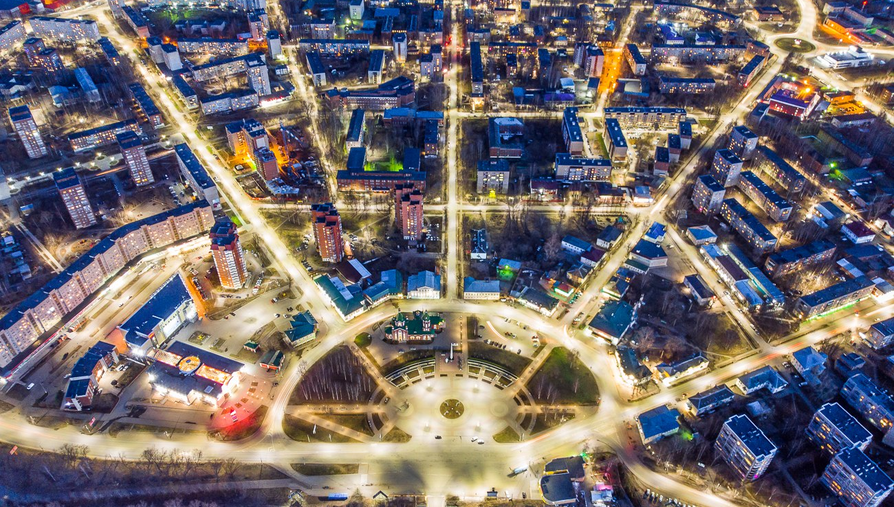
ГОРОД
ГЛАЗОВ
БЕЗОПАСНЫЙ ГОРОД
Система экологического мониторинга. Контроль паводковых рисков в 2020 г.
Развитие Системы в 2021 г.

Slide 2
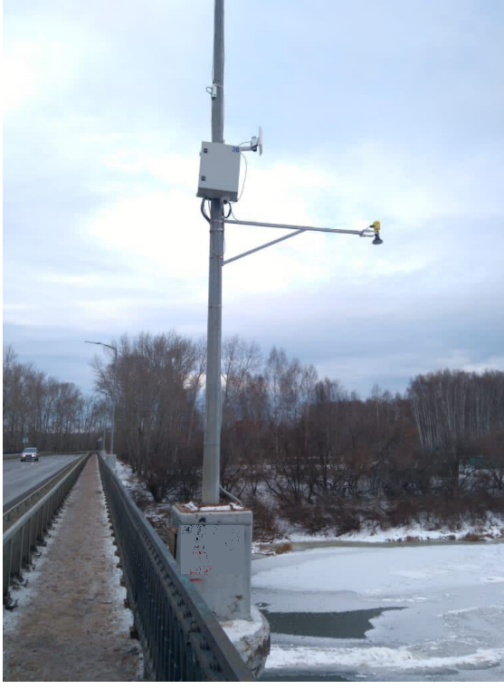
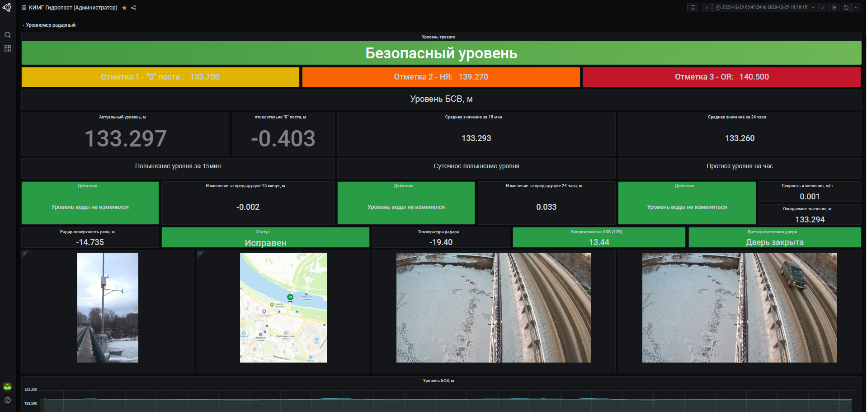
ГОРОД ГЛАЗОВ. БЕЗОПАСНЫЙ ГОРОД
Система экологического мониторинга.
Паводковый пост
Место установки. Мост через р. Чепца
Рабочее место диспетчера ЕДДС

Slide 3
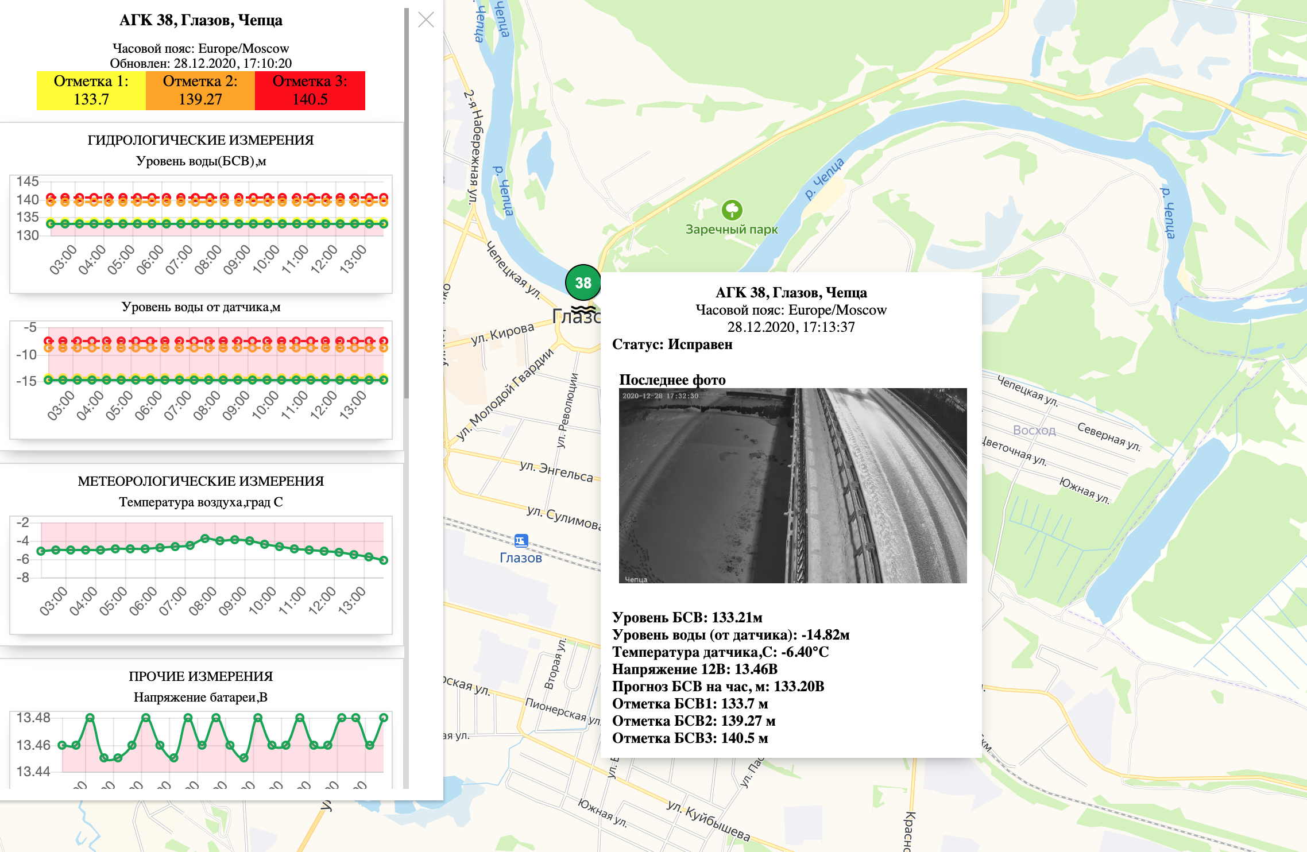
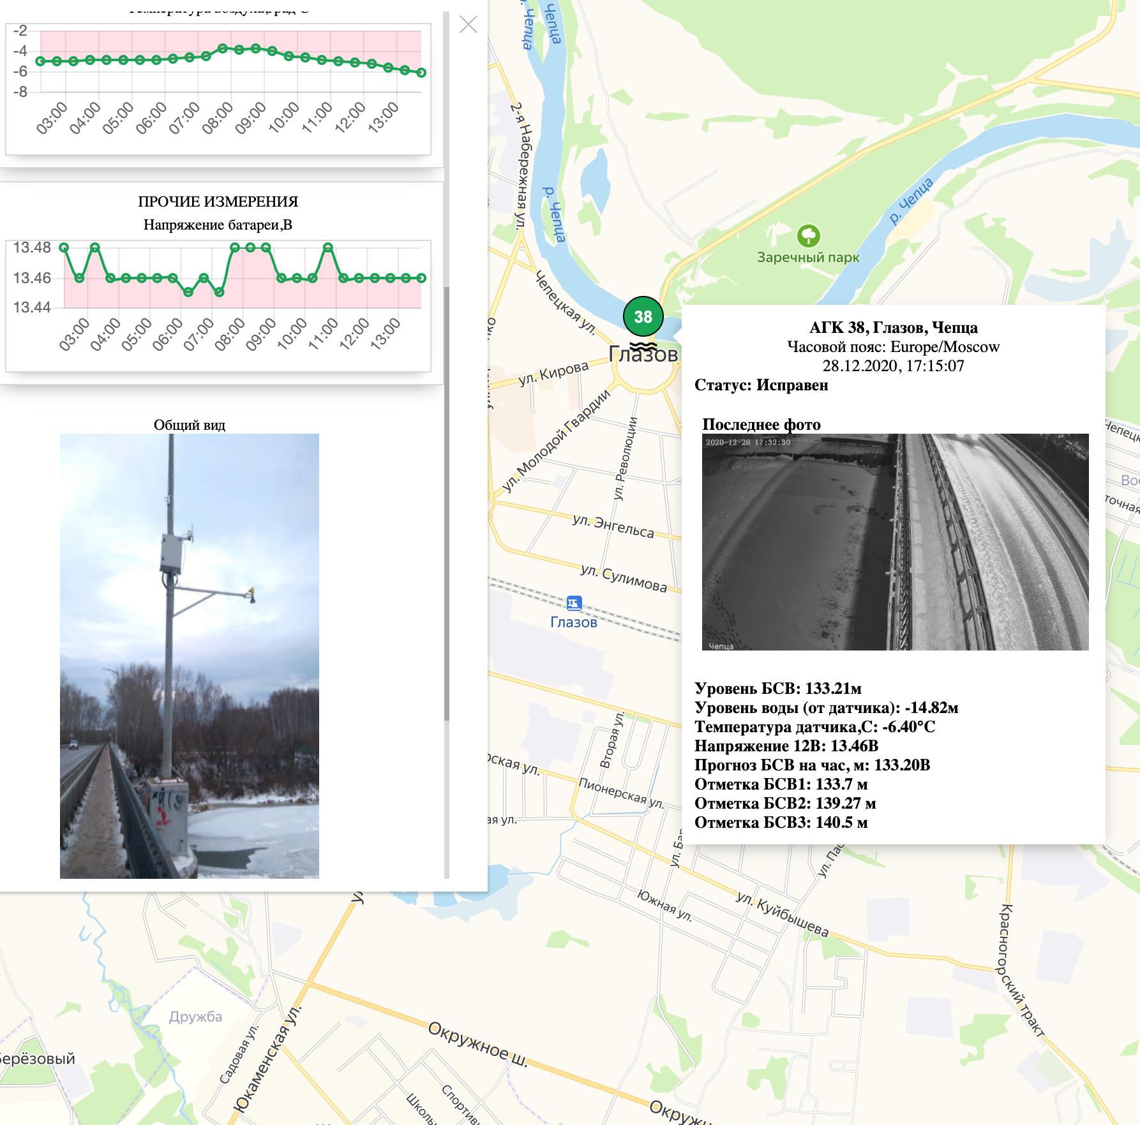
ГОРОД ГЛАЗОВ. БЕЗОПАСНЫЙ ГОРОД
Система экологического мониторинга.
Электронная карта

Slide 4
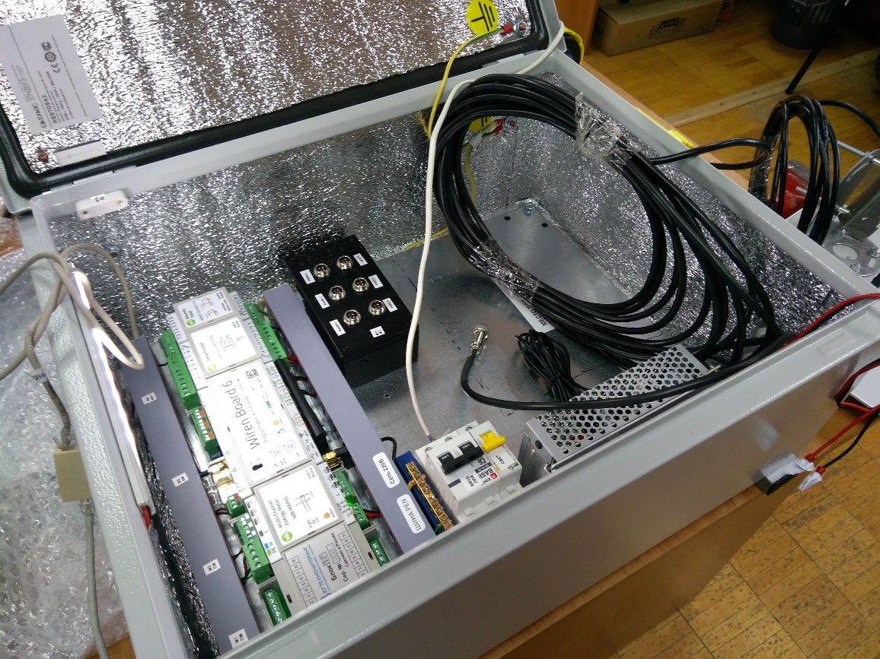
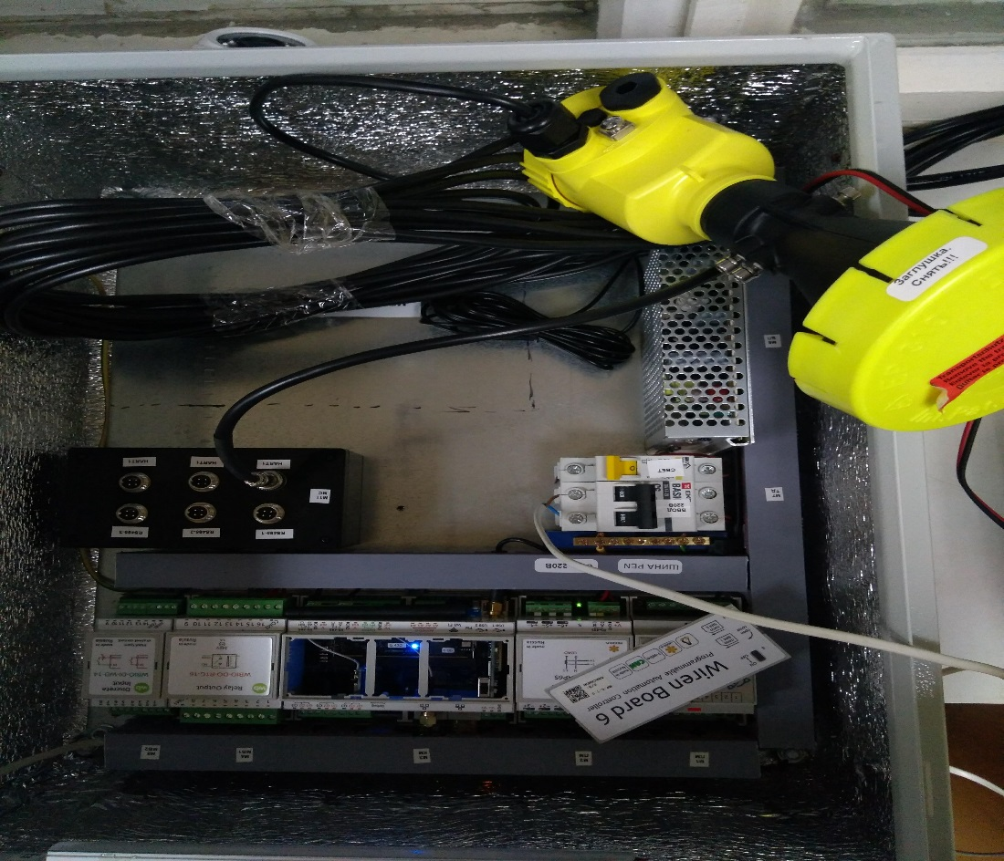
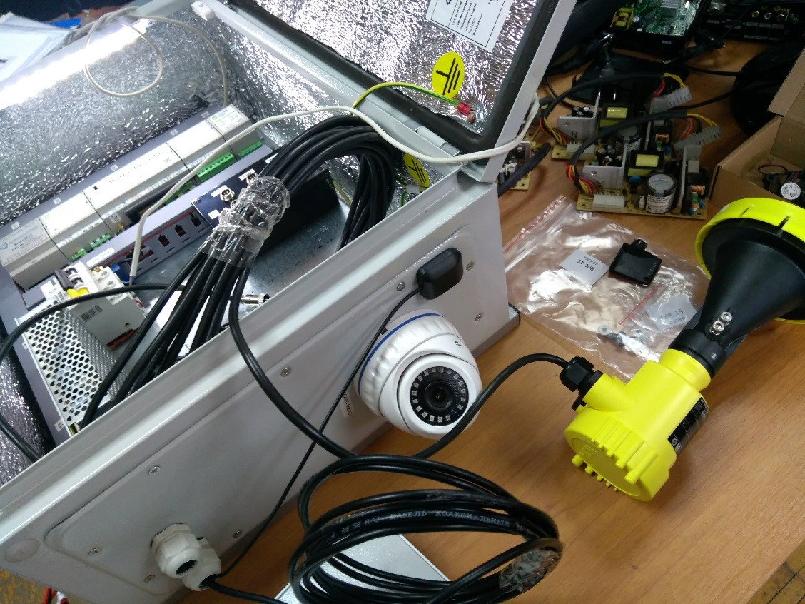
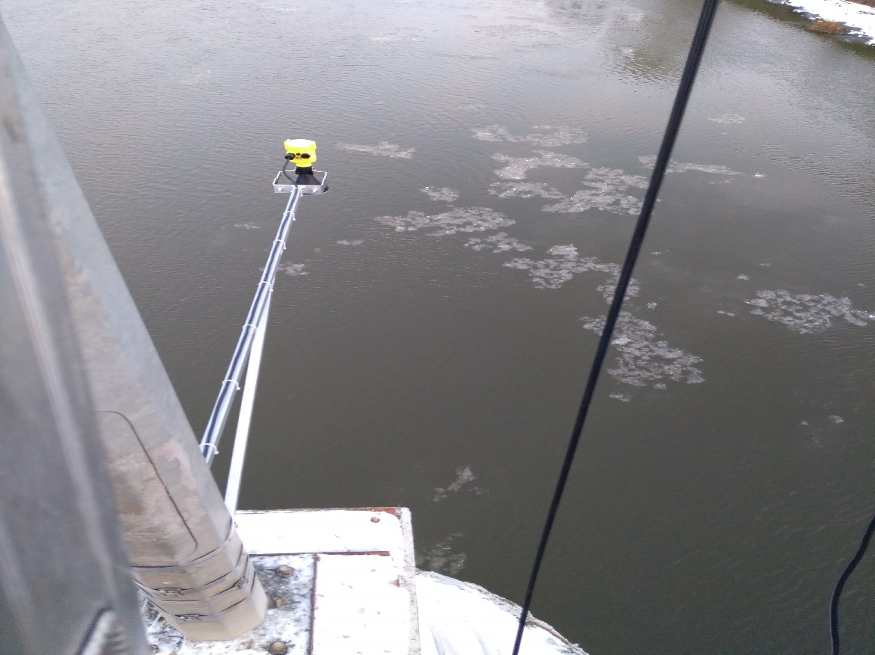
ГОРОД ГЛАЗОВ. БЕЗОПАСНЫЙ ГОРОД
Система экологического мониторинга.
Паводковый пост. Базовый блок.

Slide 5
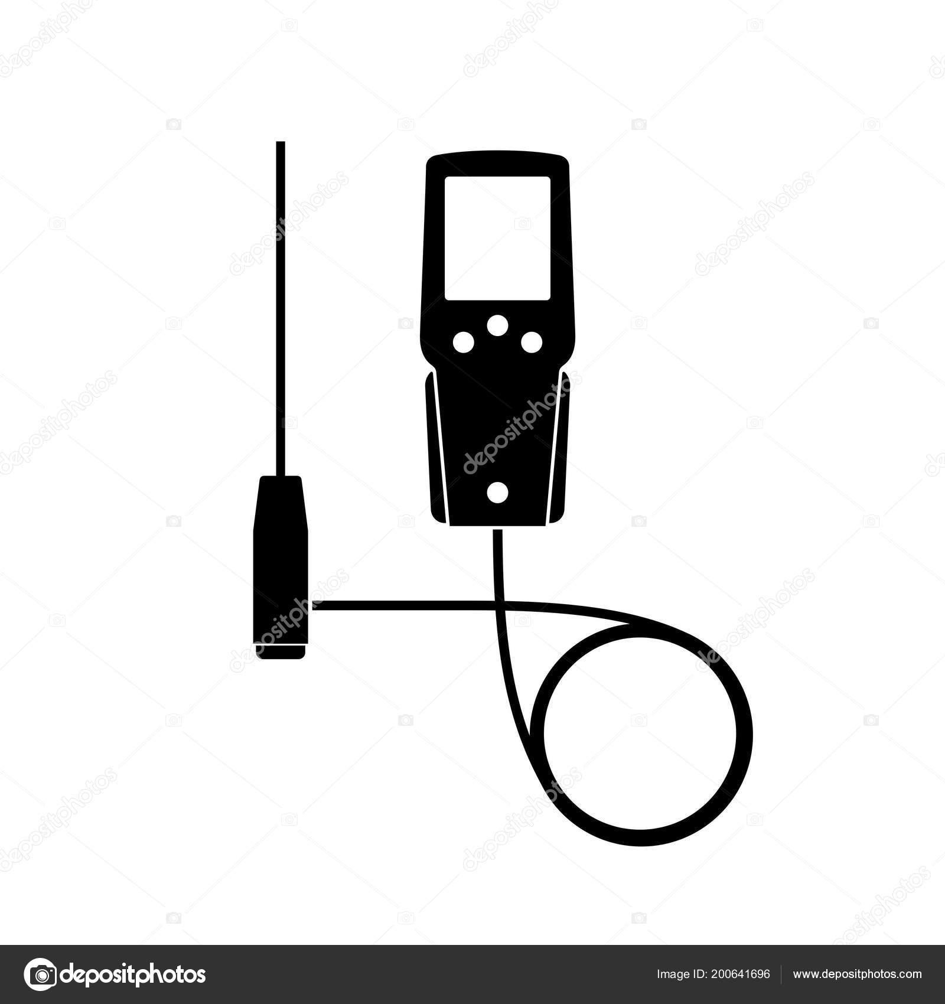
ГОРОД ГЛАЗОВ. БЕЗОПАСНЫЙ ГОРОД
Система экологического мониторинга.
Развитие Системы в 2021 году
+
+
Датчики загрязнения окружающей среды
оксида азота (NO)
диоксида азота (NO2)
диоксида серы (SO2)
сероводорода (H2S)
аммиака (NH3)
диоксида углерода (CO2)
суммы углеводородов (CH)
Хлор Cl
Формальдегид или другие опасные вещества
Ультразвуковая Метеостанция

Slide 6
ГОРОД ГЛАЗОВ. БЕЗОПАСНЫЙ ГОРОД
Система экологического мониторинга.
Развитие Системы в 2021 году
Позиция | Кол-во | Цена, тыс.руб | Стоимость, тыс.руб
Компактный пост автоматического контроля загрязняющих веществ в атмосферном воздухе | 3 | 2 300 | 6900
Автоматическая ультразвуковая метеостанция на АГК 38, 8 параметров | 1 | 750 | 750
ИТОГО |  |  | 7650

